Slide 1


Slide 2





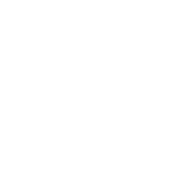
تعيين تلميذ(ة) للإجابة
توجيهات و شرح التعليمات
عرض فيديو
المرور بين الصفوف للمساعدة و تصحيح الإنجازات
عمل في ثنائيات
نهاية الشريط، المرور إلى الشريحة الموالية

Slide 3

تنظيم حصص الأسبوع
اليوم 4 -
اليوم1 -
نشاط اعتيادي (10)د.
إنتاج كتابي – الحصة3 (30)د.
إنتاج كتابي – الحصة4 (30)د.
نشاط اعتيادي (10)د
أساليب (30)د
استماع. وتحدث (30)د
اليوم 5 -
اليوم2 -
نشاط اعتيادي (10)د.
قراءة : الحصة -4- (30)د.
إنتاج كتابي الحصة 5 (30)د.
نشاط اعتيادي (10)
قراءة : الحصة -1- 30 د
قراءة الحصة -2- 30 د
اليوم 6 -
اليوم 3 -
نشاط اعتيادي (10)د
مراجعة توليف (شكل وفهم) + دعم (60)د
نشاط اعتيادي (10)د
قراءة : الحصة -3- (30)د
تراكيب. (30)د

Slide 4
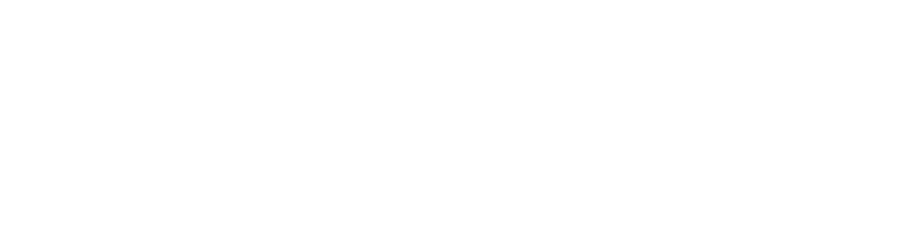




هيكلة حصة اليوم
- 01 افتتاح الحصة
ترحيب ؛
تدبير السلوك؛
نشاط اعتيادي.
2- مراجعة وتوليف.
مفتاح التعايش.

Slide 5

عند نهاية الحصة
على الأقل 80% من المتعلمين سيكونون قادرين على:
كتابة فقرة لتفسير فكرة؛
فهم نص " مفتاح التعايش" واستثماره لغويا؛
تثبيت تعلماتهم ومعالجة تعثراتهم.

Slide 6
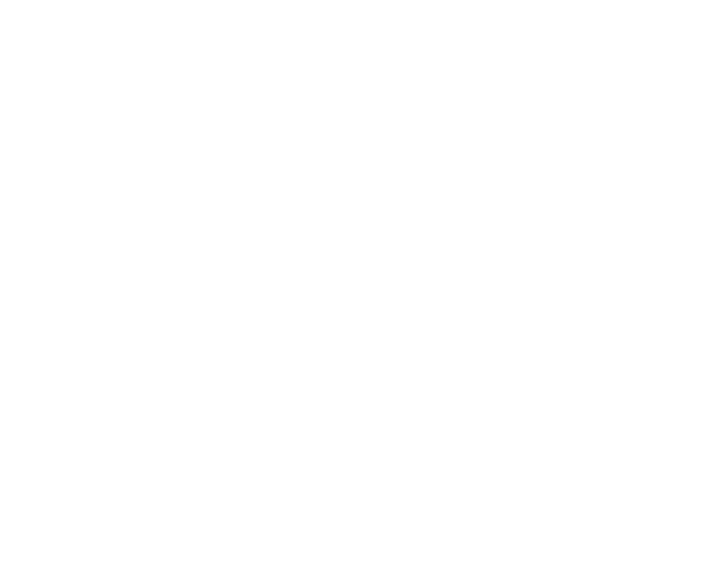
افتتاح الحصة
افتتاح الحصة
ترحيب ؛
تدبير السلوك؛
نشاط اعتيادي.

Slide 7

مرحبا بكم، سنبدأ حصة اللغة العربية.
اختتام الحصة
مراجعة وتوليف
افتتاح الحصة

Slide 8





تعلمتم مجموعة من السلوكات في الأسابيع الماضية. من يذكرنا بها من خلال الصور .
اختتام الحصة
مراجعة وتوليف
افتتاح الحصة
أُصَحِّحُ أَخْطائي عَلى كُرّاسَتي وَدَفْتَري.

Slide 9
من حصل منكم على أكبر عدد من النجمات خلال الأسابيع السابقة؟
اختتام الحصة
مراجعة وتوليف
افتتاح الحصة
أُصَحِّحُ أَخْطائي عَلى كُرّاسَتي وَدَفْتَري.

Slide 10

الفائزون هم.................. صفقوا عليهم بحرارة.
اختتام الحصة
مراجعة وتوليف
افتتاح الحصة

Slide 11

سأسجل أسماء الفائزين في السجل الذهبي للسلوك (دفتر خاص تحت اسم الدفتر الذهبي للسلوك.)
( تدون أمام اسم التلميذ عبارات التقدير والتشجيع، ويوقع التلميذ في الدفتر.)
اختتام الحصة
مراجعة وتوليف
افتتاح الحصة

Slide 12

ضعوا الكراسة والدفتر واللوحة في القمطر.
اختتام الحصة
مراجعة وتوليف
افتتاح الحصة

Slide 13
في هذه الحصة من النشاط الاعتيادي ستواصلون توضيح وتفسير فكرة .
اختتام الحصة
مراجعة وتوليف
افتتاح الحصة
سَأَكْتُبُ فِقْرَةً لِتَفْسيرِ فِكْرَةٍ.

Slide 14

خذوا دفاتر البحث واكتبوا تفسيرا للفكرة التالية مستعملين الأساليب المقترحة.
اختتام الحصة
مراجعة وتوليف
افتتاح الحصة
اَلْفِكْرَةُ
ٱلِاسْتِعَمالُ ٱلْمُفْرِطُ لِلْإِنْتِرْنِتِ مُضِرٌّ.
اَلْأَساليبُ
.......لِأَنَّها......كَما أَنَّها..... إِلى جانِبِ ذلِكَ، فَهِيَ.....

Slide 15
من يقرأ عمله؟
اختتام الحصة
مراجعة وتوليف
افتتاح الحصة
أَقْــــرَأُ إِنْتاجي.

Slide 16

في نظركم، من الفائز في نشاط التحدث باسترسال؟
اختتام الحصة
مراجعة وتوليف
افتتاح الحصة

Slide 17
مراجعة وتوليف
مفتاح التعايش
شكل النص
فهم واستثمار النص.

Slide 18
في حصة اليوم، ستشكلون جملتين من نص ثم تستثمرونه لغويا بعد فهم مضامينه.
اختتام الحصة
مراجعة وتوليف
افتتاح الحصة
سَأَشْكُلُ جُمْلَتَيْنِ مِنْ نَصٍّ ثُمَّ أَسْتَثْمِرُ مَضامينَهُ.

Slide 19

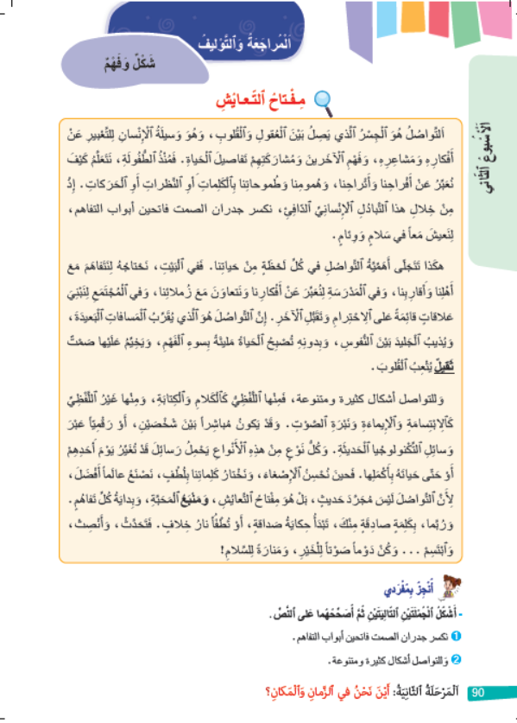
خذوا كراساتكم الصفحة -90-. اقرؤوا النص قراءة صامتة.
اختتام الحصة
مراجعة وتوليف
افتتاح الحصة

Slide 20
نبدأ بالشكل. من يذكرنا بالخطوات التي نسلكها لشكل جملة؟
اختتام الحصة
مراجعة وتوليف
افتتاح الحصة
ما ٱلْخُطُواتُ ٱلَّتي نَتَّبِعُها لِشَكْلِ جُمْلَةٍ؟

Slide 21
لنتذكر. من يقرأ؟ .
اختتام الحصة
مراجعة وتوليف
افتتاح الحصة
أَقَرَأُ ٱلْجُمْلَةَ قِراءَةً أولى مُبْرِزًا ٱلْحَرَكَةَ ٱلْأَخيرَةَ لِكُلِّ كَلِمَةٍ؛
أَسْأَلُ: عَمَّ تَتَحَدَّثُ ٱلْجُمْلَةُ ؟ ثم أُجيبُ عَن ٱلسُّـؤالِ لِأَتَأَكَّدَ مِـنْ فَـهْمِ ٱلْجُمْلَةِ؛
أَقْرَأُ ٱلْجُمْلَةَ كَلِمَةً تِلْوَ ٱلْأُخْرى ثُمَّ أَشْكُلُها، مَعَ ٱلتَّمْييزِ بَيْنَ ٱلْحـَرَكَةِ ٱلْقَصيرَةِ وٱلطَّويلَةِ وَٱلانْتِباهِ إِلى هَمْزَتَيْ ٱلْوَصْلِ وَٱلْقَطْعِ؛
في حالَةِ ٱلتَّـرَدُّدِ في حَرَكَة آخِر حَرْفٍ في ٱلْكَلِمَةِ، أُحَدِّدُ إِعْرابَها في ٱلْجُمْلَةِ.

Slide 22

اشكلوا الجملتين في المكان المخصص لذلك. (يسجل الأستاذ الجملتين على السبورة)
اختتام الحصة
مراجعة وتوليف
افتتاح الحصة

Slide 23
من يقوم إلى السبورة ويشكل الجملة الأولى؟ وآخر يشكل الثانية. ( مناقشة شكل بعض الكلمات.)
اختتام الحصة
مراجعة وتوليف
افتتاح الحصة
نكسر جدران الصمت فاتحين أبواب التفاهم.
للتواصل أشكال كثيرة ومتنوعة.

Slide 24
ضعوا خطا تحت الأخطاء في الشكل، ثم اشكلوا الجملتين في النص.
اختتام الحصة
مراجعة وتوليف
افتتاح الحصة
نَكْسِرُ جُدْرانَ ٱلصَّمْتِ فاتِحينَ أَبْوابَ ٱلتَّفاهُمِ.
لِلتَّواصُلِ أَشْكالٌ كَثيرَةٌ وَمُتَنَوِّعَةٌ.

Slide 25
من يقرأ النص بطلاقة على كراسته؟ . (قراءتان فقط).
اختتام الحصة
مراجعة وتوليف
افتتاح الحصة

Slide 26

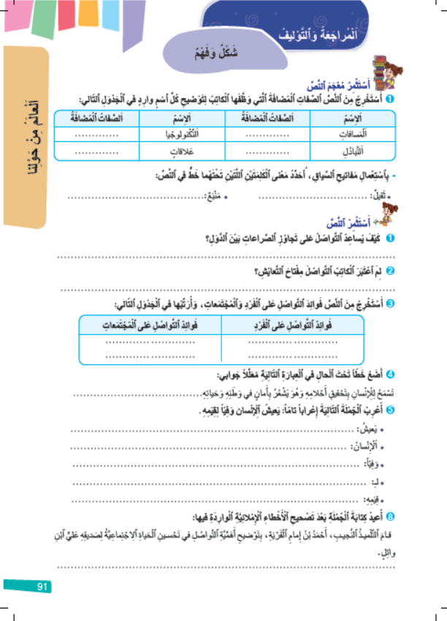
أجيبوا عن أسئلة استثمار المعجم وفهم النص.
اختتام الحصة
مراجعة وتوليف
افتتاح الحصة

Slide 27
نصحح. من يجيب عن السؤال الأول؟ ( تناقش الأجوبة المقترحة ثم يتم الانتقال إلى السؤال الموالي.)
اختتام الحصة
مراجعة وتوليف
افتتاح الحصة

Slide 28
صححوا على كراساتكم.
اختتام الحصة
مراجعة وتوليف
افتتاح الحصة
اَلاِسْمُ | اَلصِّفاتُ ٱلْمُضافَةُ | اَلاِسْمُ | اَلصِّفاتُ ٱلْمُضافَةُ
اَلْمَسافاتِ | اَلْبَعيدَةِ | اَلتِّكْنولوجْيا | اَلْحَديثَةِ
اَلتَّبادُلِ | اَلْإِنْسانِيِّ - اَلدّافِئِ | عَلاقاتٍ | قائِمَةً
- ثَقيلٌ: مُتْعِبٌ، مُؤْلِمٌ، قاسٍ... - مَنْبَعُ: مَصْدَرٌ، أَصْلٌ، نُقْطَةُ ٱلِانْطِلاقِ.
يساعِدُ ٱلتَّواصُلُ عَلى تَجاوُزِ ٱلصِّراعاتِ بَيْنَ ٱلدُّوَلِ مِنْ خِلالِ فَتْحِ أَبْوابِ ٱلتَّفاهُمِ، وَتَقْريبِ ٱلمَسافاتِ، وَإِذابَةِ ٱلجَليدِ بَيْنَ ٱلنُّفوسِ، وَبِناءِ عَلاقاتٍ قائِمَةٍ عَلى ٱلاحْتِرامِ ٱلمُتَبادَلِ، مِمّا يُطْفِئُ نارَ ٱلخِلافِ وَيُحَقِّقُ ٱلسَّلامَ.
اعِْتَبَرَ ٱلكاتِبُ ٱلتَّواصُلَ مِفْتاحَ ٱلتَّعايُشِ لِأَنَّهُ ٱلجِسْرُ ٱلَّذي يَصِلُ بَيْنَ ٱلعُقولِ وَٱلقُلوبِ، وَهُوَ ٱلَّذي يُقَرِّبُ ٱلمَسافاتِ وَيُذيبُ ٱلجَليدَ بَيْنَ ٱلنُّفوسِ، وَمَنْبَعُ ٱلمَحَبَّةِ وَبِدايَةُ كُلِّ تَفاهُمٍ.
-
فَوائِدُ ٱلْتَّواصُلِ عَلى ٱلْفَرْدِ | فَوائِدُ ٱلْتَّواصُلِ عَلى ٱلْمُجْتَمَعاتِ
اَلتَّعْبيرُ عَنْ ٱلأَفْكارِ وَٱلمَشاعِرِ؛ فَهْمُ ٱلآخَرينَ وَمُشارَكَتُهُمْ تَفاصيلَ ٱلحَياةِ؛ اَلتَّفاهُمُ مَعَ ٱلأَهْلِ وَٱلأَقارِبِ... | بِناءُ عَلاقاتٍ قائِمَةٍ عَلى ٱلاحْتِرامِ؛ اَلعَيْشُ مَعاً في سَلامٍ وَوِئامٍ؛ تَقْريبُ ٱلمَسافاتِ ٱلبَعيدَةِ....

Slide 29
ننتقل إلى استثمار الظواهر اللغوية. خذوا دفاتر القسم وأجيبوا على الأسئلة :4-5-6.
اختتام الحصة
مراجعة وتوليف
افتتاح الحصة
6

Slide 30
نصحح. من يجيب عن السؤال الأول؟ ( تناقش الأجوبة المقترحة ثم يتم الانتقال إلى السؤال الموالي.)
اختتام الحصة
مراجعة وتوليف
افتتاح الحصة
6

Slide 31
صححوا على دفاتركم.
اختتام الحصة
مراجعة وتوليف
افتتاح الحصة
4. تَسْمَحُ لِلْإِنْسانِ بِتَحْقيقِ أَحْلامِهِ وَهُوَ يَشْعُرُ بِأَمانٍ في وَطَنِهِ وَحَياتِه. (اَلْجُمْلَةُ تُبَيِّنُ حالَ ٱلْإِنْسانِ أَثْناءَ تَحْقيقِ أَحْلامِهِ.)
5. - يَعيشُ: فِعْلٌ مُضارِعٌ مَرْفوعٌ وَعَلامَةُ رَفْعِهِ ٱلضَّمَّةُ ٱلظّاهِرَةُ عَلى آخِرِهِ.
-اَلإِنْسانُ: فاعِلٌ مَرْفوعٌ وَعَلامَةُ رَفْعِهِ ٱلضَّمَّةُ ٱلظّاهِرَةُ عَلى آخِرِهِ.
- وَفِيّاً: حالٌ مَنْصوبٌ وَعَلامَةُ نَصْبِهِ ٱلفَتْحَةُ ٱلظّاهِرَةُ عَلى آخِرِهِ.
- لِـ: حَرْفُ جَرٍّ.
- قِيَمِهِ: اِسْمٌ مَجْرورٌ وَعَلامَةُ جَرِّهِ ٱلكَسْرَةُ ٱلظّاهِرَةُ عَلى آخِرِهِ، وَهُوَ مُضافٌ. اَلهاءُ ضَميرٌ مُتَّصِلٌ مُضافٍ إِلَيْهِ.
6.
قامَ ٱلتِّلْميذُ ٱلنَّجيبُ أَحْمَدُ ٱبْنُ إِمامِ ٱلْقَرْيَةِ بِتَوْضيحِ أَهَمِّيَّةِ ٱلتَّواصُلِ في تَحْسينِ ٱلْحَياةِ ٱلِاجْتِماعِيَّةِ لِصَديقِهِ عَلِيٍِ ٱبْنِ وائِلٍ.

Slide 32
توجيه
يتم التركيز خلال الأنشطة الموالية على دعم التعلمات التي سجلت نسب تحكم ضعيفة.

Slide 33
من يذكرنا بخطوات صياغة الفكرة الرئيسة لفقرة؟
اختتام الحصة
مراجعة وتوليف
افتتاح الحصة
ما ٱلْخُطُواتُ ٱلَّتي نَسْلُكُها لِتَحْديدِ ٱلْفِكْرَةِ ٱلرَّئيسَةِ لِفِقْرَةٍ؟

Slide 34
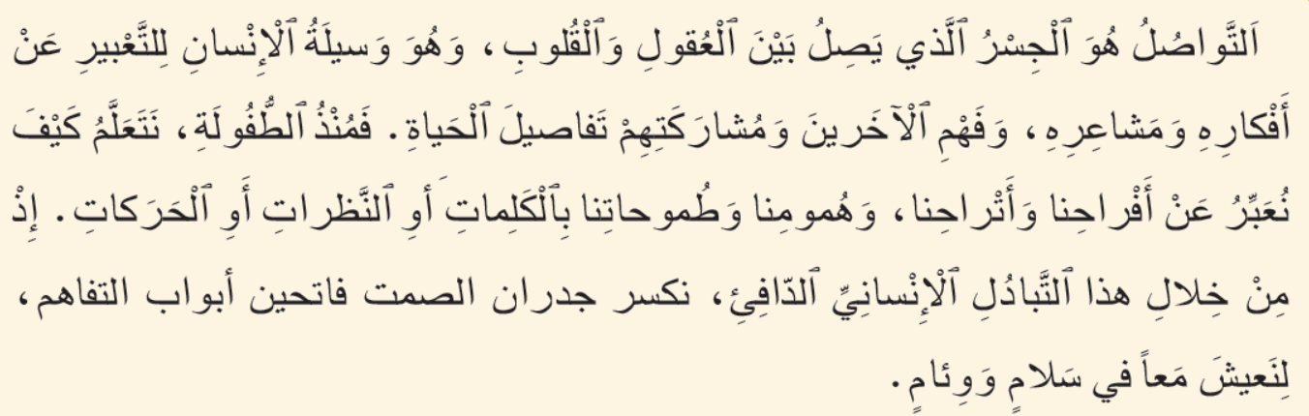
أعيدوا قراءة الفقرة الأولى من النص وسجلوا فكرتها الرئيسة على الهامش بقلم الرصاص؟
اختتام الحصة
مراجعة وتوليف
افتتاح الحصة

Slide 35
من يقرأ الفكرة الرئيسة التي قام بصياغتها؟
اختتام الحصة
مراجعة وتوليف
افتتاح الحصة

Slide 36
نصحح جماعة. من يحدد الكلمات المفاتيح في الفقرة؟
اختتام الحصة
مراجعة وتوليف
افتتاح الحصة

Slide 37
نصحح. من يقرأ الكلمات المفاتيح؟
اختتام الحصة
مراجعة وتوليف
افتتاح الحصة

Slide 38
من يستعين بالكلمات المفاتيح ويصوغ الفكرة الرئيسة للفقرة؟
اختتام الحصة
مراجعة وتوليف
افتتاح الحصة

Slide 39
هذا مقترح آخر. من يقرأ؟ ( يمكن الاشتغال على فقرة أخرى وإنجازها بشكل جماعي.)
اختتام الحصة
مراجعة وتوليف
افتتاح الحصة
اَلتَّواصُلُ وَسيلَةٌ لِلتَّعْبيرِ عَنِ ٱلْأَفْكارِ وَٱلْمَشاعِرِ، وَجِسْرٌ لِلْعَيْشِ في سَلامٍ وَوِئامٍ.

Slide 40
ننتقل إلى درس الحال. من يذكرنا بوظيفة الحال في الجملة و أنواعه؟
اختتام الحصة
مراجعة وتوليف
افتتاح الحصة
وَظيفَةُ ٱلْحالِ وَأَنْواعُهُ

Slide 41
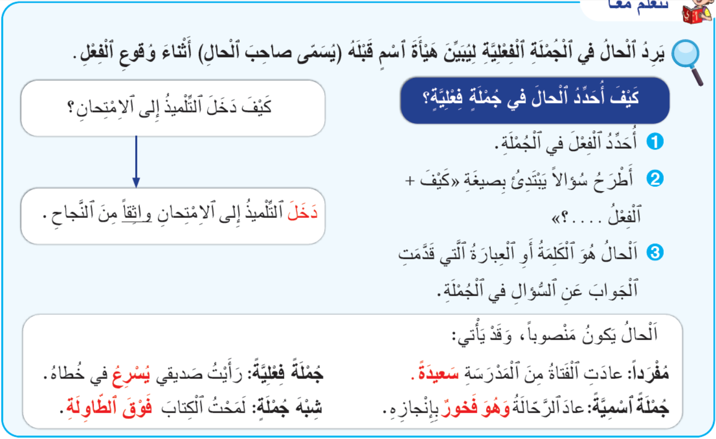
من يقرأ؟
اختتام الحصة
مراجعة وتوليف
افتتاح الحصة

Slide 42
كيف يكون الحال المفرد في جملة؟
اختتام الحصة
مراجعة وتوليف
افتتاح الحصة
اَلْحالُ ٱلْمُفْرَدُ

Slide 43
من يقرأ؟
اختتام الحصة
مراجعة وتوليف
افتتاح الحصة
يَكونُ ٱلْحالُ ٱلْمُفْرَدُ نَكِرَةً وَمَنْصُوباً.

Slide 44
خذوا ألواحكم. سجلوا عليها الحال الوارد في الجملة التالية وحددوا نوعه.
اختتام الحصة
مراجعة وتوليف
افتتاح الحصة
رَأَيْتُ ٱلْقَمَرَ ساطِعاً في ٱلسَّماءِ.

Slide 45
سجلوا على ألواحكم الحال الوارد في الجملة التالية وحددوا نوعه.
اختتام الحصة
مراجعة وتوليف
افتتاح الحصة
شاهَدْتُ ٱلْعُصْفورَ يُغَرِّدُ عَلى ٱلشَّجَرَةِ.

Slide 46
سجلوا على ألواحكم الحال الوارد في الجملة التالية وحددوا نوعه.
اختتام الحصة
مراجعة وتوليف
افتتاح الحصة
سَافَرَ أَخي وَقَلْبُهُ حَزينٌ.

Slide 47
سجلوا على ألواحكم الحال الوارد في الجملة التالية وحددوا نوعه.
اختتام الحصة
مراجعة وتوليف
افتتاح الحصة
جَلَسَ ٱلرَّجُلُ عَلى ٱلْكُرْسِيِّ

Slide 48
الآن. سجلوا على ألواحكم رقم الجملة التي تتضمن حالا. (مناقشة التبريرات المقترحة.)
اختتام الحصة
مراجعة وتوليف
افتتاح الحصة
شَرِبْتُ ٱلْماءَ بارِدًا.
1
شَرِبْتُ ٱلْماءَ ٱلْبارِدَ.
2

Slide 49
سجلوا على ألواحكم رقم الجملة التي تتضمن حالا. ( مناقشة التبريرات المقترحة.)
اختتام الحصة
مراجعة وتوليف
افتتاح الحصة
أَكَلْتُ ٱلطَّعامَ ٱلسّاخِنَ في ٱلْمَساءِ.
1
أَكَلْتُ ٱلطَّعامَ ساخِناً في ٱلْمَساءِ.
2

Slide 50
سجلوا على ألواحكم رقم الجملة التي تتضمن حالا. (مناقشة التبريرات المقترحة.)
اختتام الحصة
مراجعة وتوليف
افتتاح الحصة
شَاهَدْتُ ٱلْقَمَرَ مُنيراً لَيْلاً.
1
شَاهَدْتُ ٱلْقَمَرَ ٱلْمُنيرَ لَيْلاً.
2

Slide 51
ننتقل إلى مراجعة درس الإملاء. همزة اسم "ابن". من يذكرنا بقاعدة رسم همزة ابن؟
اختتام الحصة
مراجعة وتوليف
افتتاح الحصة
هَمْزَةُ ٱسْمِ "اِبْنُ"؟

Slide 52
نتذكر جماعة. من يقرأ؟
اختتام الحصة
مراجعة وتوليف
افتتاح الحصة
1. إذا جاءَتْ في أَوَّلِ ٱلْكلامِ أَرْسُمُ ٱلْهَمْزَةَ؛
2. إذا جاءَتْ وَسْطَ ٱلْكلامِ، أَحْذِفُ ٱلْهَمْزَةَ في ٱلْحالَاتِ ٱلتّالِيَةِ:
إذا سَبَقَها حَرْفُ ٱلنِّداءِ "يا" أَوْ هَمْزَةُ ٱلِاسْتِفْهامِ (أ)؛
إذا وَقَعَتْ بَيْنَ عَلَمَيْنِ أَوَّلُهُما غَيْرُ مُنَوَّنٍ وَثانيهِما أَبٌ لِلْأَوَّلِ.

Slide 53
على ألواحكم. اكتبوا اسم "ابن" بحذف الهمزة أو بثبوتها مكان النقط.
اختتام الحصة
مراجعة وتوليف
افتتاح الحصة
سافَرَ ...... عَمّي إِلى مَدينَةٍ أُخْرى لِلدِّراسَةِ.

Slide 54
اكتبوا اسم "ابن" بحذف الهمزة أو بثبوتها مكان النقط.
اختتام الحصة
مراجعة وتوليف
افتتاح الحصة
قَرَأَ .......... ٱلْجِيرانِ كِتاباً مُمْتِعاً.

Slide 55
اكتبوا اسم "ابن" بحذف الهمزة أو بثبوتها مكان النقط.
اختتام الحصة
مراجعة وتوليف
افتتاح الحصة
شاهَدْتُ عَلِيُّ ......... زَيْدٍ في ٱلْمَطارِ.

Slide 56
اكتبوا اسم "ابن" بحذف الهمزة أو بثبوتها مكان النقط.
اختتام الحصة
مراجعة وتوليف
افتتاح الحصة
أَ....... فاطِمَةَ مُجِدٌّ في دِراسَتِهِ؟

Slide 57

الآن. خذوا دفاتر القسم. سأملي عليكم فقرة.
اختتام الحصة
مراجعة وتوليف
افتتاح الحصة

Slide 58
يفصل الأستاذ الحاسوب عن الشاشة ثم يسمع الفقرة قبل أن يمليها جملة جملة.
اختتام الحصة
مراجعة وتوليف
افتتاح الحصة
عَمِلَ ٱلْأُسْتاذُ أَحْمَدُ بْنُ عَلِيٍّ جادًّا عَلى غَرْسِ قيمِةِ ٱلتَّعايُشِ في ٱلْمَدْرَسَةِ، إِذْ أَصْبَحَ ٱلْمُتَعَلِّمونَ حَريصينَ عَلى تَطْبيقِ هذِهِ ٱلْقيمَةِ في تَعامُلِهِمِ ٱلْيَوْمِيِّ. كَما يَعْمَلونَ عَلى تَوْجيهِ أَطْفالِ ٱلْحَيِّ نَحْوَ ٱلتَّسامُحِ وَقَبولِ ٱلآخَرِ بِطَريقَةٍ بَسيطَةٍ وَفعّالَةٍ.
بِفَضْلِ هذِهِ ٱلْجُهودِ، نَشَأَ ٱلْمُتَعَلِّمونَ مُتَحابِّينَ، يَنْشُرونَ ٱلْوِئامَ في كُلِّ مَكانٍ.

Slide 59
من يقرأ؟ (مطالبة التلاميذ بعد ذلك بالتصحيح الفردي على دفاترهم.)
اختتام الحصة
مراجعة وتوليف
افتتاح الحصة
عَمِلَ ٱلْأُسْتاذُ أَحْمَدُ بْنُ عَلِيٍّ جادًّا عَلى غَرْسِ قيمِةِ ٱلتَّعايُشِ في ٱلْمَدْرَسَةِ، إِذْ أَصْبَحَ ٱلْمُتَعَلِّمونَ حَريصينَ عَلى تَطْبيقِ هذِهِ ٱلْقيمَةِ في تَعامُلِهِمِ ٱلْيَوْمِيِّ. كَما يَعْمَلونَ عَلى تَوْجيهِ أَطْفالِ ٱلْحَيِّ نَحْوَ ٱلتَّسامُحِ وَقَبولِ ٱلآخَرِ بِطَريقَةٍ بَسيطَةٍ وَفعّالَةٍ.
بِفَضْلِ هذِهِ ٱلْجُهودِ، نَشَأَ ٱلْمُتَعَلِّمونَ مُتَحابِّينَ، يَنْشُرونَ ٱلْوِئامَ في كُلِّ مَكانٍ.

Slide 60
من يحدد لم حذفت همزة ابن في عبارة –" أَحْمَدُ بْنُ عَلِيٍّ "؟
اختتام الحصة
مراجعة وتوليف
افتتاح الحصة
عَمِلَ ٱلْأُسْتاذُ أَحْمَدُ بْنُ عَلِيٍّ جادًّا عَلى غَرْسِ قيمِةِ ٱلتَّعايُشِ في ٱلْمَدْرَسَةِ، إِذْ أَصْبَحَ ٱلْمُتَعَلِّمونَ حَريصينَ عَلى تَطْبيقِ هذِهِ ٱلْقيمَةِ في تَعامُلِهِمِ ٱلْيَوْمِيِّ. كَما يَعْمَلونَ عَلى تَوْجيهِ أَطْفالِ ٱلْحَيِّ نَحْوَ ٱلتَّسامُحِ وَقَبولِ ٱلآخَرِ بِطَريقَةٍ بَسيطَةٍ وَفعّالَةٍ.
بِفَضْلِ هذِهِ ٱلْجُهودِ، نَشَأَ ٱلْمُتَعَلِّمونَ مُتَحابِّينَ، يَنْشُرونَ ٱلْوِئامَ في كُلِّ مَكانٍ.

Slide 61
من يعرب كلمة " جادا"؟ وآخر يعرب "بسيطة" وآخر يعرب" متحابين"؟
اختتام الحصة
مراجعة وتوليف
افتتاح الحصة
عَمِلَ ٱلْأُسْتاذُ أَحْمَدُ بْنُ عَلِيٍّ جادًّا عَلى غَرْسِ قيمِةِ ٱلتَّعايُشِ في ٱلْمَدْرَسَةِ، إِذْ أَصْبَحَ ٱلْمُتَعَلِّمونَ حَريصينَ عَلى تَطْبيقِ هذِهِ ٱلْقيمَةِ في تَعامُلِهِمِ ٱلْيَوْمِيِّ. كَما يَعْمَلونَ عَلى تَوْجيهِ أَطْفالِ ٱلْحَيِّ نَحْوَ ٱلتَّسامُحِ وَقَبولِ ٱلآخَرِ بِطَريقَةٍ بَسيطَةٍ وَفعّالَةٍ.
بِفَضْلِ هذِهِ ٱلْجُهودِ، نَشَأَ ٱلْمُتَعَلِّمونَ مُتَحابِّينَ، يَنْشُرونَ ٱلْوِئامَ في كُلِّ مَكانٍ.

Slide 62
اختتام الحصة
اختتام الحصة
ماذا تعلمت اليوم؟
الواجب المنزلي

Slide 63
من يذكرنا بخطوات شكل جملة؟
اختتام الحصة
مراجعة وتوليف
افتتاح الحصة
ما ٱلْخُطُواتُ ٱلَّتي نَتَّبِعُها لِشَكْلِ جُمْلَةٍ؟

Slide 64
ما وظيفة الحال وما أنواعه؟
اختتام الحصة
مراجعة وتوليف
افتتاح الحصة
ما وَظيفَةُ ٱلْحالِ؟ وَما أَنْواعُهُ؟

Slide 65
الفائزون بنجمة السلوك هم:
اختتام الحصة
مراجعة وتوليف
افتتاح الحصة

Slide 66

إلى اللقاء في الحصة المقبلة.
اختتام الحصة
مراجعة وتوليف
افتتاح الحصة

Slide 67

بناء على إنجازات المتعلمين خلال الممارسة المستقلة
ما تقديرك لنسبة التحكم في هدف الدرس؟
تسجل النسبة على صفحة اليوم من مذكرة الأستاذ.

